Slide 1

nUmpy 모듈

Slide 2

NumPy 모듈 이란?
Numerical Python의 줄임말
벡터 / 행렬 연산을 도와주는 python 라이브러리(모듈)
Numpy는 C언어로 구현된 파이썬 라이브러리로써, 고성능의 수치계산을 위해 제작됨
import numpy as np

Slide 3
왜 numpy를 사용하는가?
python list보다 편리한 기능 : numpy ndarray 클래스
다양한 메서드 : 쉽게 배열을 생성, 수정
조건 인덱싱, 팬시 인덱싱 : 행과 열에 간단히 접근 가능
벡터화 연산 가능
ndarray는 C의 array(연속된 메모리) 구조
접근, 연산 속도가 매우 빠름
python list : 비연속 메모리 구조(linked list)
하나의 모듈에 다양한 기능
수학 함수, 난수 생성기, 선형 대수 루틴, 푸리에 변환 등
데이터 파일 읽기, 쓰기 기능

Slide 4
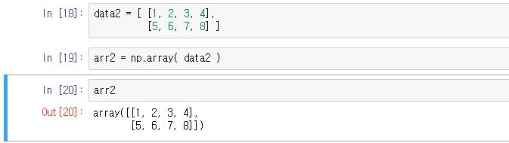
NumPy의 핵심 ndarray 사용 예
2차원 리스트를 인자로 새로운 array 생성(2행4열 짜리)
shape 메소드로 확인할 수 있다.

Slide 5
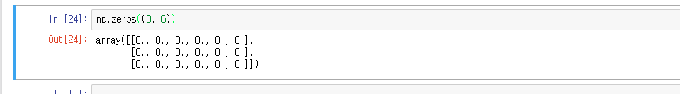
다양한 메소드들

Slide 6
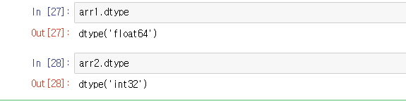
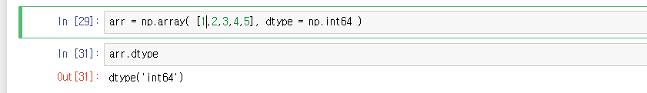
array의 데이터형
dtype을 이용해 데이터형 확인 가능
만약 실수가 껴있으면 자동으로 float형태로 잡아줌
데이터형은 생성시 직접 지정도 가능하다.

Slide 7
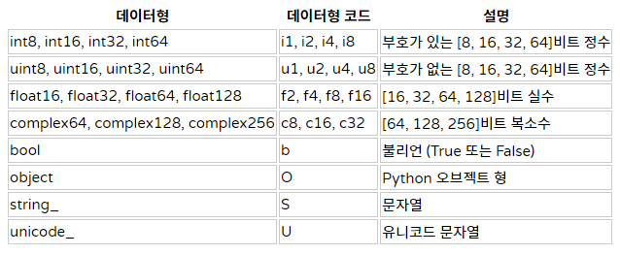

Slide 8
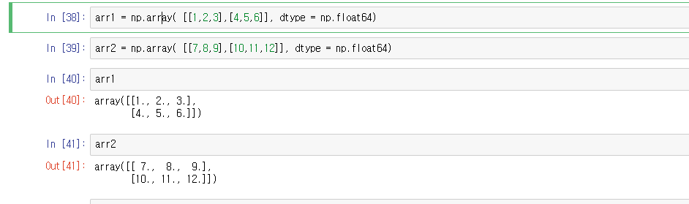
array의 연산

Slide 9
